Slide 1
Sikap yang sesuai dengan sila-sila Pancasila

Slide 3
Sikap yang sesuai dengan sila ke- 1
1. Taat beribadah dan berdoa.

Slide 4
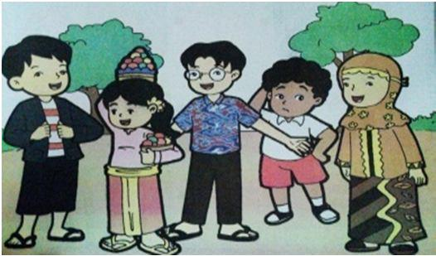
2. Menghormati teman yang berbeda agama dengan kita.

Slide 5
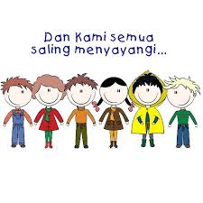
3. Tidak menjelek-jelekkan agama lain.

Slide 6
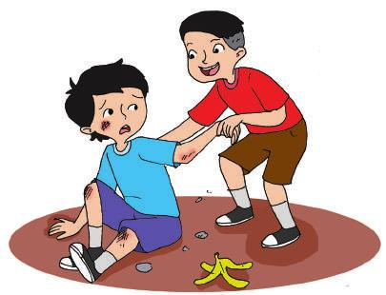
4. Menolong teman yang berbeda agama dengan kita.

Slide 7
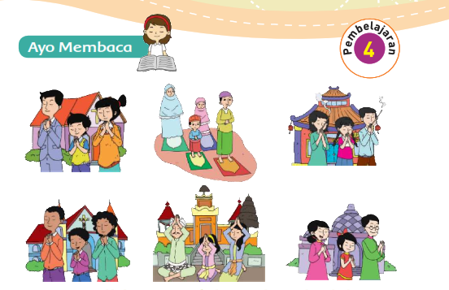
5. Memberi kesempatan kepada teman yang sedang beribadah

Slide 8
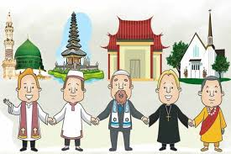
6. Mengucapkan selamat kepada teman yang merayakan hari besar agamanya

Slide 9
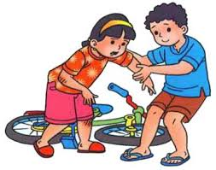
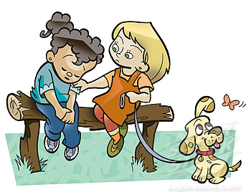
Sikap yang sesuai dengan sila ke- 2
1. Menolong teman yang kesulitan.
2. Menghibur teman yang sedih.

Slide 10
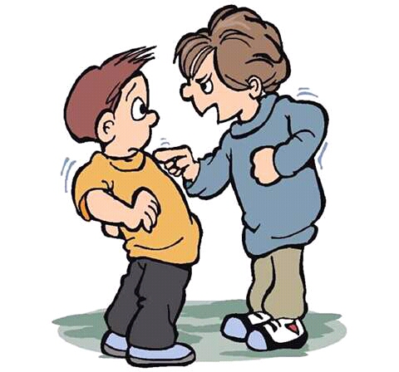
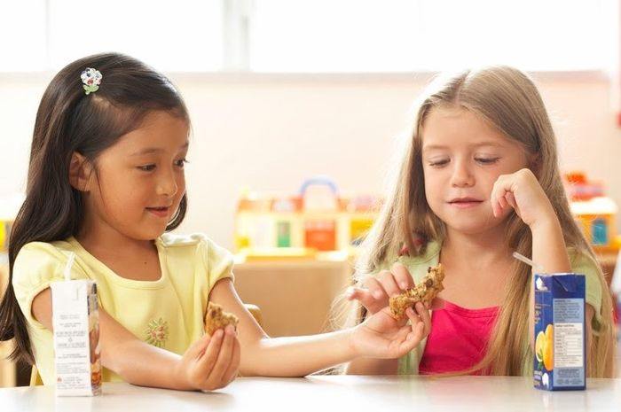
3. Tidak semena-mena dengan kakak atau adik
4. Peduli terhadap orang lain.

Slide 11
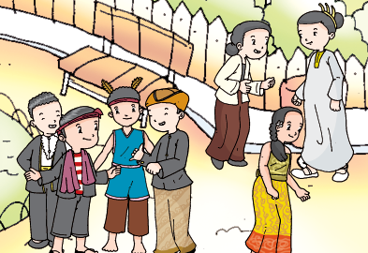
Sikap yang sesuai dengan sila ke- 3
1. Hidup rukun dengan semua orang
2. Cinta tanah air

Slide 12
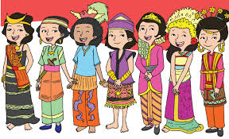
3. Mencintai barang-barang dalam negeri.
4. Tidak membeda-bedakan suku, agama, dan budaya orang lain

Slide 13
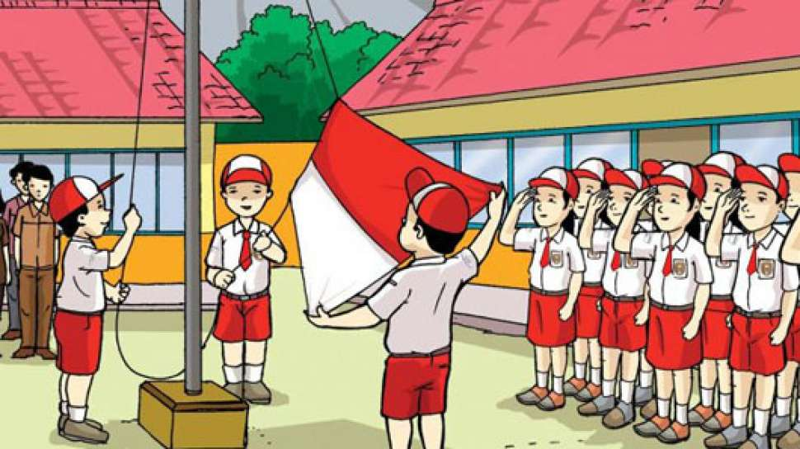
5. Menjaga persatuan dan kesatuan.
6. Melaksanakan upacara bendera

Slide 14
Amatilah gambar berikut ini!
Sila ke 2
Sila ke 3
Sila ke 1

Slide 15
Terimakasih
See you next time

